Slide 1
PRĘDKOŚĆ WOKÓŁ NAS
przygotowała:
KINGA DRÓŻDŻ
klasa: I A
I LO im. J Słowackiego w Częstochowie

Slide 2
Witam.
Przygotowałam projekt pod tytułem „Prędkość wokół nas”. Podczas tego projektu zbadam z jakimi prędkościami się poruszamy oraz jaka jest wiarygodność wskazań prędkościomierza w samochodzie.
Celem projektu jest poznanie jak za pomocą aplikacji w telefonie komórkowym wyznaczyć zależność prędkości od czasu, ile czasu zajmuje droga do szkoły i z jaką średnią prędkością jest ona przebywana. Jakie są różnice w prędkości i czasie w zależności od tego w jaki sposób pokonuję tę drogę oraz w jaki sposób najbardziej opłaca się ją pokonać.
W drugiej części zbadam czy prędkościomierz w samochodzie pokazuję rzeczywistą prędkość pojazdu i czy ma to znaczenie dla bezpieczeństwa na drodze.

Slide 3
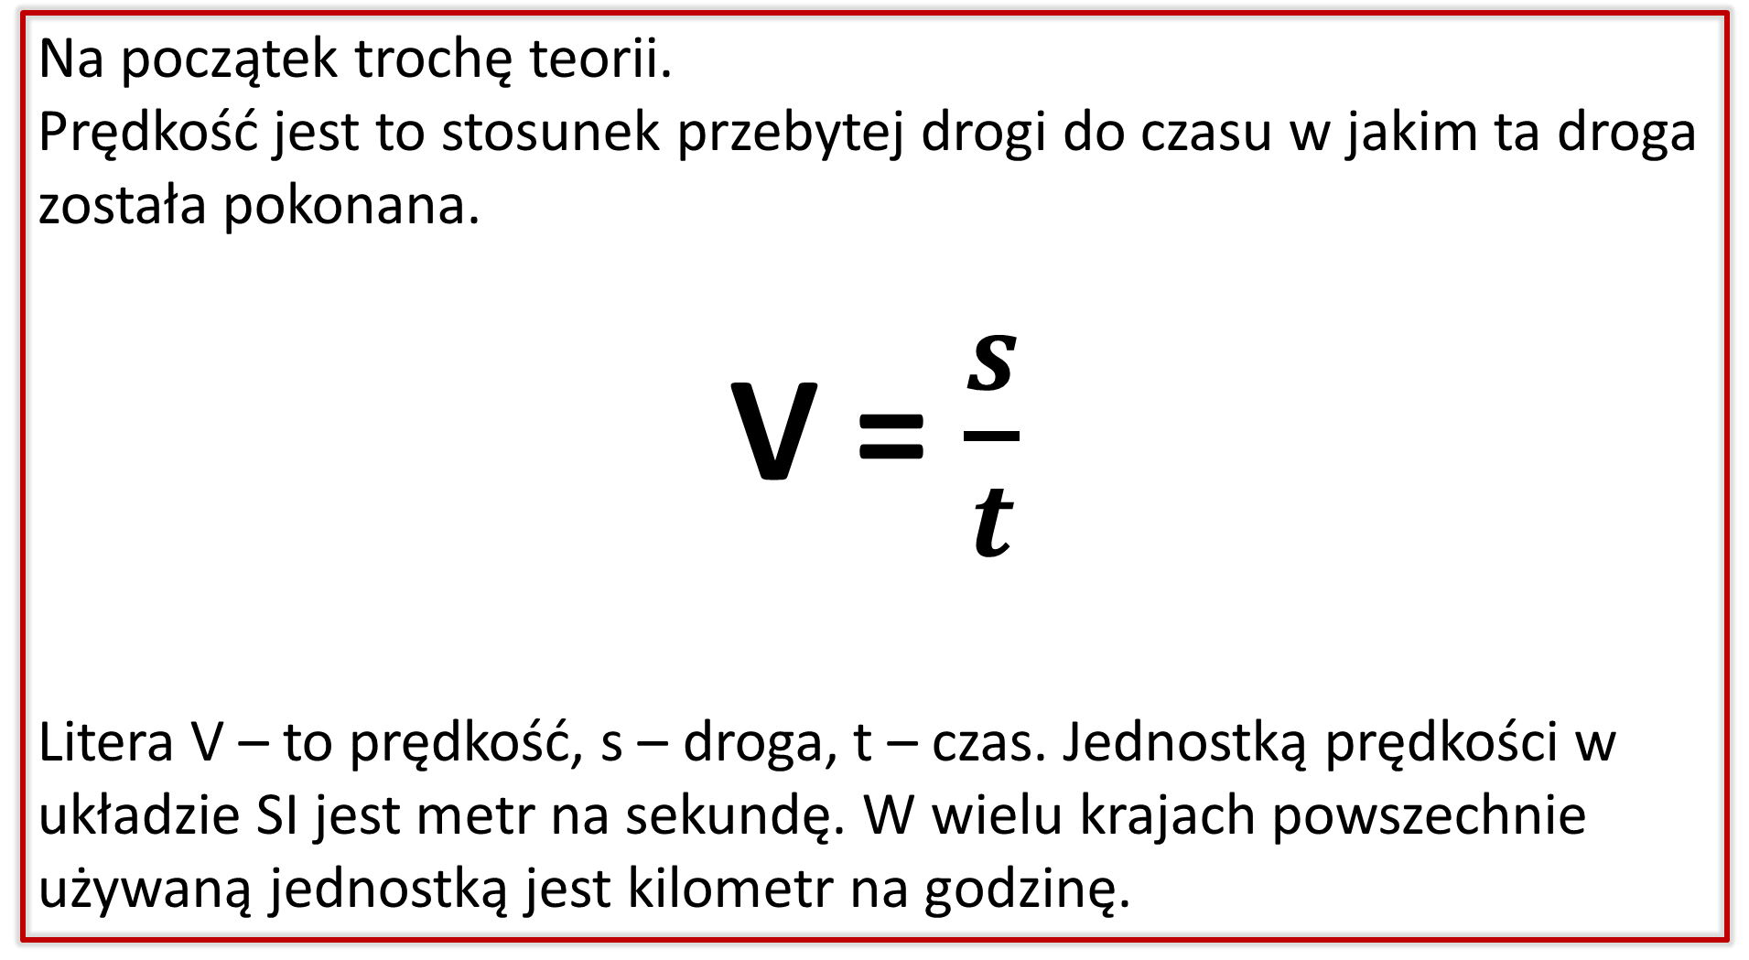
Na początek trochę teorii.
Prędkość jest to stosunek przebytej drogi do czasu w jakim ta droga została pokonana.
V = $\frac{s}{t}$
Litera V – to prędkość, s – droga, t – czas. Jednostką prędkości w układzie SI jest metr na sekundę. W wielu krajach powszechnie używaną jednostką jest kilometr na godzinę.

Slide 4
Pierwsza część projektu polega na porównaniu codziennej drogi z domu do szkoły różnymi sposobami to jest: pieszo, autobusem i samochodem.
Do tego badania posłużyłam się zgraną na telefon darmową aplikacją GEO TRAKER pobraną ze sklepu Pley. Przy pomocy tej aplikacji możemy na mapie prześledzić przebytą trasę oraz dowiedzieć się jaki dystans przebyliśmy, z jaką prędkością średnią i maksymalną i w jakim czasie. Wszystko to możemy prześledzić na czytelnym wykresie, który podaje nam prędkość jaką mieliśmy w konkretnej minucie lub na konkretnym metrze przebytej drogi. Poza tym aplikacja podaje nam wysokość na jakiej aktualnie się znajdujemy lecz to nie będzie dziś celem naszych badań.

Slide 5
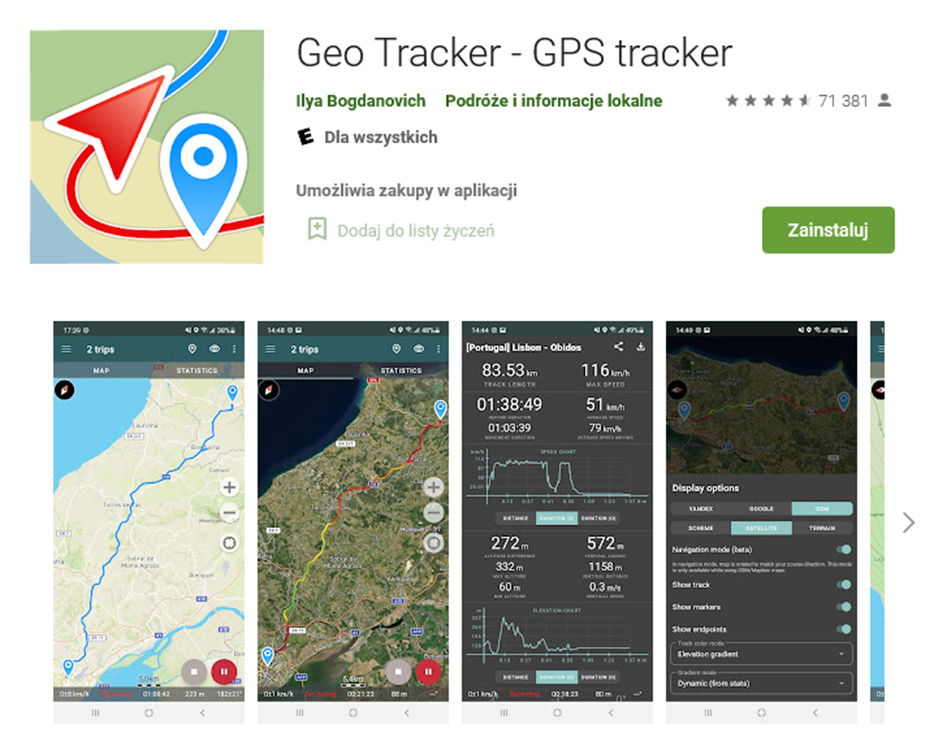

Slide 6
Aby przetestować działanie aplikacji wybrałam się na krótki spacer.
Z mapki możemy odczytać że z mojego domu szłam ulicami Armii Krajowej, Kisielewskiego, Traugutta. Przebyta trasa zaznaczona jest kolorami obrazując z jaką prędkością poruszałam się na danym odcinku. Przeszłam 820 metrów w czasie 16 minut 55 sekund, a czas w którym byłam w ruchu to 10 minut 24 sekundy, ponieważ po drodze zatrzymywałam się na chwilę gdyż był to też spacer z moim psem. Spacer przebyłam ze średnią prędkością 2,91 kilometra na godzinę i uzyskałam maksymalną prędkość 6,34 km/h. Średnia prędkość poruszania się wyniosła 2,91 km/h. Aplikacja wszystko przedstawiła nam na dwóch wykresach prędkości w stosunki do drogi-pierwszy wykres ,i w stosunku do czasu-drugi wykres.

Slide 7
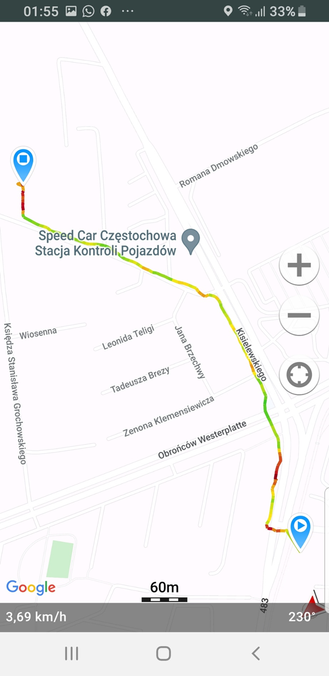
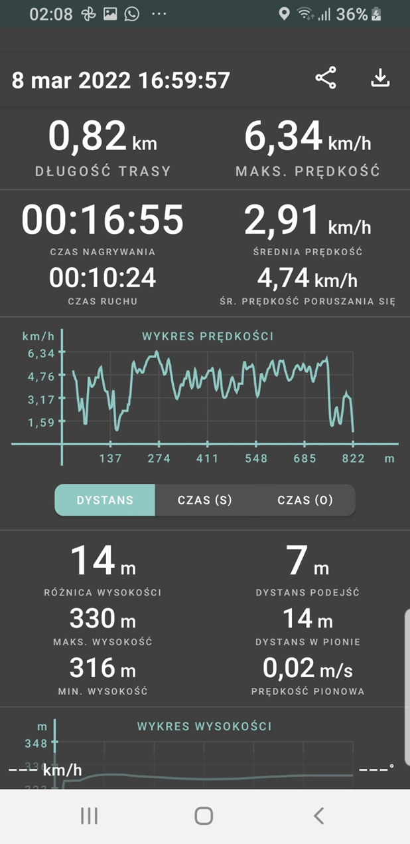
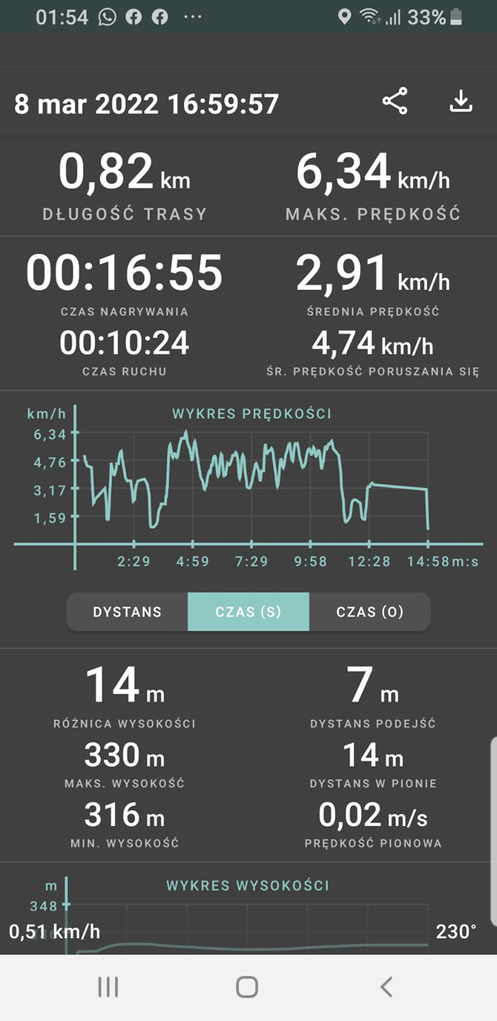

TEST

Slide 8
Na wykresie możemy odczytać, że tą największą prędkość uzyskałam na 274 metrze przebytej drogi i było to w około 4 minucie 30 sekundzie. Analogicznie odczytujemy, że prędkość najniższa która wynosiła około jednego kilometra na godzinę uzyskałam na około 140 metrze podczas około 3 minuty.
Na wykresach możemy prześledzić każdy metr i każdą sekundę mierzonego odcinka drogi.
Na przykładzie tego testu widzimy że aplikacja działa poprawnie więc przechodzimy do badania.

Slide 9
Badanie przeprowadziłam w trzech etapach.
W pierwszym szłam do szkoły pieszo najkrótszą z możliwych dróg czyli między blokami. Pomiar rozpoczęłam od wyjścia z mojego bloku a zakończyłam przed wejściem do szkoły. Aplikacja zarejestrowała następujące wyniki przebytej trasy.

Slide 10
DROGA DO SZKOŁY PRZEBYTA PIESZO

Slide 11
Przebyta droga-650 metrów.
Czas ogólny drogi do szkoły 7 minut 25 sekund a czas samego ruchu to 6 minut 17 sekund. Różnica w czasach spowodowana była tym, że droga ta prowadziła przez przejście dla pieszych na ruchliwym skrzyżowaniu i podczas badania czekałam na zielone światło by przejść na drugą stronę.
Uzyskałam średnią prędkość 5,23 km/h a średnia prędkość samego ruchu wynosiła 6,18 km/h. Najwyższą prędkość z jaką szłam to 12,24 km/h.
Na przedstawionych wykresach możemy prześledzić ile wynosiła prędkość w poszczególnych metrach przebytej drogi lub ile wynosiła w stosunku do czasu pokonanego dystansu.

Slide 12
W drugim etapie drogę do szkoły pokonałam autobusem komunikacji miejskiej. Pomiar rozpoczęłam od wyjścia z mojego bloku poprzez dojście na przystanek, oczekiwanie na przyjazd autobusu, jazdę autobusem jeden przystanek i dojście z przystanku do wejścia do szkoły. W tym przypadku aplikacja zarejestrowała następujące wyniki.

Slide 13
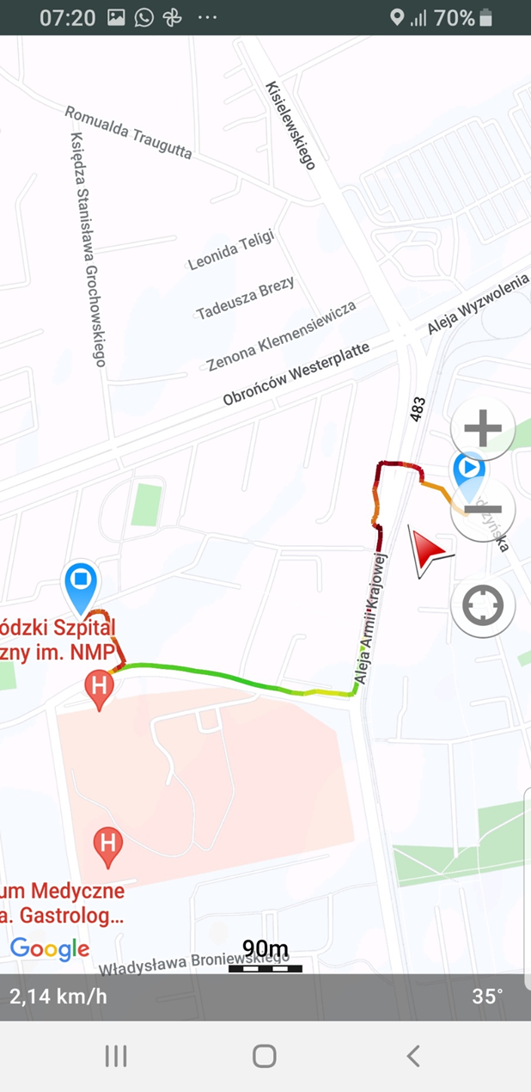
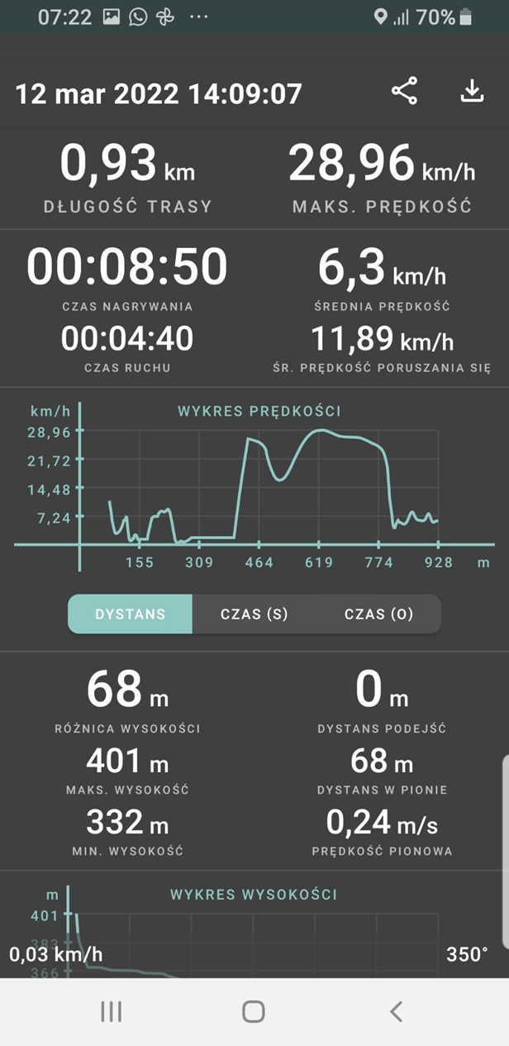
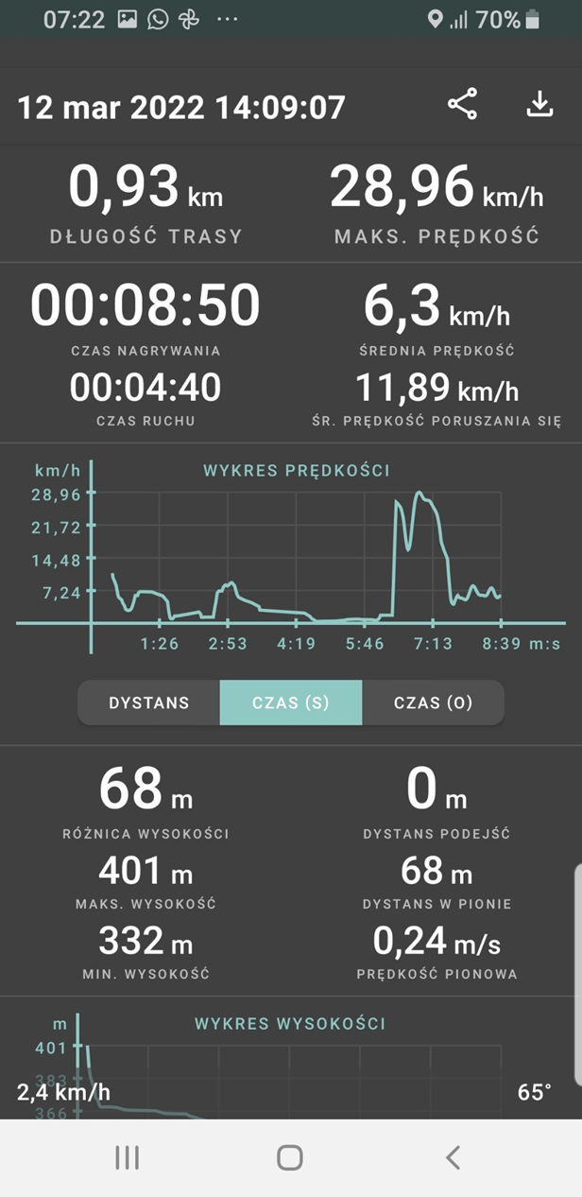

DROGA DO SZKOŁY PRZEBYTA AUTOBUSEM

Slide 14
Przebyta droga 930 metrów.
Czas ogólny drogi 8 minut 50 sekund, czas samego ruchu to 4 minuty 40 sekund. Różnica czasowa wynikła z tego że około 4 minuty czekałam na przystanku na przyjazd autobusu.
Średnia prędkość ogólna wynosiła 6,3 km/h, a średnia prędkość samego ruchu to 11,89 km/h. W tym badaniu uzyskałam maksymalną prędkość 28,96 km/h. Autobus nie osiągał maksymalnej dozwolonej przepisami ruchu drogowego prędkości ponieważ po drodze mieliśmy skrzyżowanie z sygnalizacją świetlną a poszczególne odcinki drogi były stosunkowo krótkie.
Tutaj wykresy prędkości w stosunku do drogi i do czasu nie pokrywają się jak to było w wcześniejszym badaniu gdyż autobus jechał czasowo krótko ale pokonał prawie połowę ogólnej drogi do szkoły. Na wykresie zależności prędkości od casu doskonale widzimy kiedy stałam na przystanku ponieważ wykres pokazuje zerową prędkość pomimo biegnącego czasu.

Slide 15
W trzecim etapie drogę do szkoły pokonałam samochodem osobowym. Pomiar rozpoczęłam od wyjścia z mojego bloku, dojścia do samochodu zaparkowanego na przyblokowym parkingu, wyjazd z osiedla i jazdę po kolei trzema ulicami i drogą dojazdową do budynku szkoły. Aplikacja zarejestrowała następujące wyniki.

Slide 16
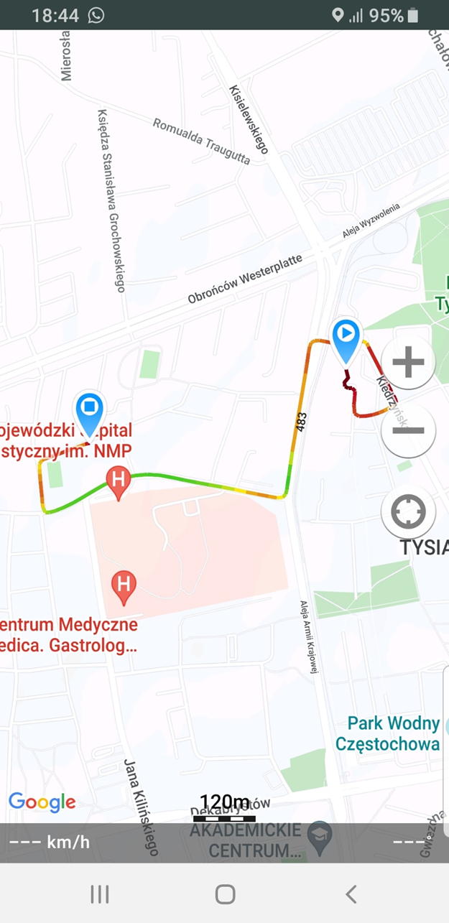
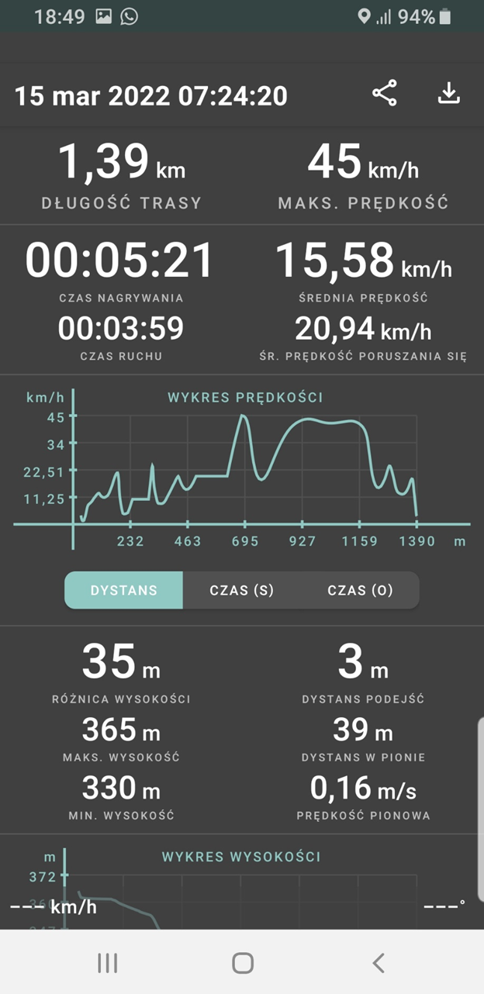
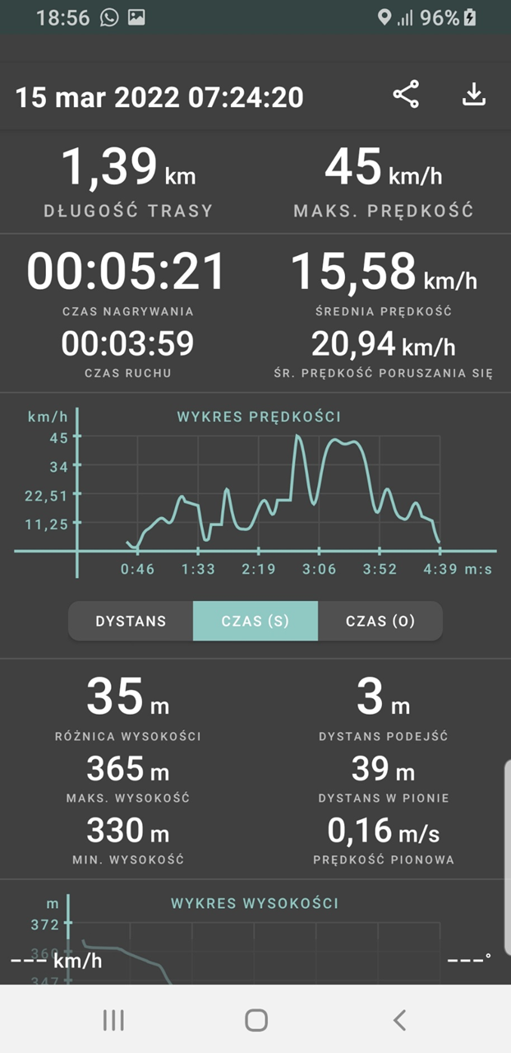

DROGA DO SZKOŁY PRZEBYTA SAMOCHODEM

Slide 17
Przebyta droga 1 kilometr 390 metrów pokonana w ogólnym czasie 5 minut 21 sekund ale czas ruchu wynosił tylko 3 minuty 59 sekundy.
Średnia prędkość wyniosła 15,58 km/h a średnia prędkość samego ruchu to 20,94 km/h.
Podczas tego badania uzyskałam maksymalną prędkość wynoszącą 45 km/h.
Tutaj wykresy są podobne tylko w niektórych częściach ze względu na wyższą prędkość i mijanie po drodze sygnalizacji świetlnej. Widzimy tutaj moment zanim ruszyliśmy po dojściu do auta. Układ ulic spowodował że droga przebyta samochodem okazała się najdłuższa.
Wszystkie wyniki przedstawiłam i porównałam w jednej tabeli.

Slide 18



 | długość trasy km | czas ogólny min | czas ruchu min | średnia prędkość ogólna km/h | Średnia prędkość ruchu km/h | maksymalna prędkość km/h
 | 0,65 | 7,25 | 6,17 | 5,23 | 6,18 | 12,24
 | 0,93 | 8,50 | 4,40 | 6,30 | 11,89 | 28,96
 | 1,39 | 5,21 | 3,59 | 15,58 | 20,94 | 45,00

Slide 19
Widzimy, że najkrótszą drogę do szkoły pokonuję idąc pieszo, jest to 650 metrów, a najszybciej dotrę do szkoły samochodem bo w czasie ogólnym 5 minut 21 sekund pomimo że droga wynosiła aż 1 kilometr 390 metrów.
Jazda autobusem nie jest zbyt korzystna bo czas dotarcia do szkoły wynosił 8 minut 50 sekund ze względu na czas oczekiwania na przystanku.
Biorąc pod uwagę aspekty ekonomiczne czyli że paliwo do samochodu kosztuje, a jadąc autobusem trzeba kupić bilet możemy stwierdzić że najkorzystniej w moim przypadku będzie chodzić do szkoły pieszo ponieważ pokonam najkrótszy odcinek drogi i będę tylko o 2 minuty później niż samochodem osobowym no i ruch to zdrowie.

Slide 20
W drugiej części projektu zbadamy czy prędkościomierz pokazuje rzeczywistą prędkość samochodu. Celem doświadczenia będzie porównanie wskazań jakie pokazuje nam prędkościomierz zamontowany seryjnie w samochodzie z prędkością samochodu wyznaczoną innym sposobem.
W badaniu wykorzystany był samochód posiadający tradycyjny wskazówkowy zegar prędkości. Drugim wyznacznikiem prędkości była pobrana na telefon ze sklepu Play darmowa aplikacja pod nazwą „Prędkościomierz GPS”.

Slide 21
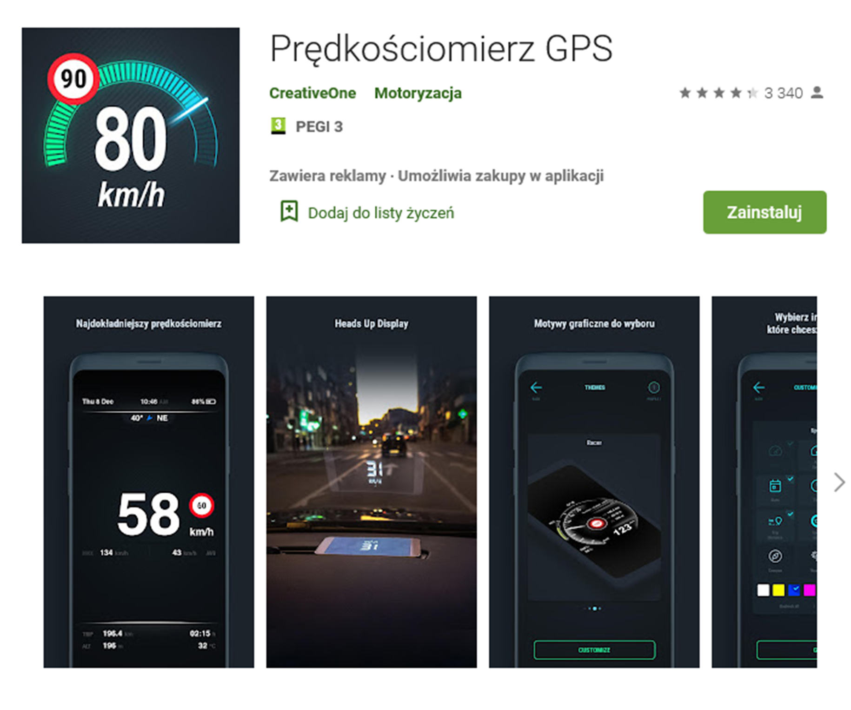

Slide 22
Zostały wykonane dwa pomiary przy prędkości 50 km/h, i dwa przy prędkości 90 km/h.

Slide 25
Przy prędkości 50 km/h prędkościomierz w telefonie w obu pomiarach pokazał prędkość 47 km/h, czyli o 3 km/h mniej.
Przy prędkości 90 km/h prędkościomierz w telefonie w pierwszym przypadku pokazał 87 km/h, a w drugim przypadku 89 km/h. Jako średnią arytmetyczną tych dwóch pomiarów uzyskujemy prędkość 88 km/h czyli znów niższą niż wskazanie prędkościomierza w samochodzie tym razem o 2 km/h.
Obliczmy teraz o ile procent różni się wskazanie prędkościomierza w samochodzie od prędkościomierza GPS.
W tym celu skorzystamy za wzoru gdzie w liczniku mamy różnice prędkości między wskazaniami przyrządów biorących udział w badaniu, w mianowniku badaną prędkość, całość mnożymy przez 100 %.

Slide 27
Przy prędkości 50 km/h uzyskamy wynik 6 %, a przy prędkości 90 km/h wynik 2,2 %.
Z naszych wyliczeń możemy wyciągnąć tutaj wniosek że wraz ze wzrostem prędkości różnica między wskazaniem prędkościomierza samochodowego a prędkościomierza GPS staje się mniejsza czyli przy pewnej jakiejś jeszcze wyższej prędkości wskazania powinny się pokryć ze sobą.

Slide 28
A teraz pytanie.
Kierowca został zatrzymany przez policję za przekroczenie dozwolonej prędkości.
Czy uzasadnione byłoby jego tłumaczenie, że licznik auta wskazywał dozwoloną prędkość, ale ze względu na błąd pomiaru samochód jechał nieco szybciej?
? ? ? ? ? ? ? ? ? ? ?
Nie, jego tłumaczenie nie było by zasadne, ponieważ wykazaliśmy że prędkościomierze w samochodach zawyżają prędkość poruszania się. Jadąc z dozwoloną prędkością na danym terenie faktycznie jedziemy o około 3-4 % wolniej a nie szybciej.

Slide 29
DZIĘKUJĘ ZA OBEJRZENIE PROJEKTU.
KONIEC

